Slide 1
매주 1 과제 level3
8주차 : 디스코 컨트롤러

Slide 2
목차
문제 해설
문제 풀이

Slide 3
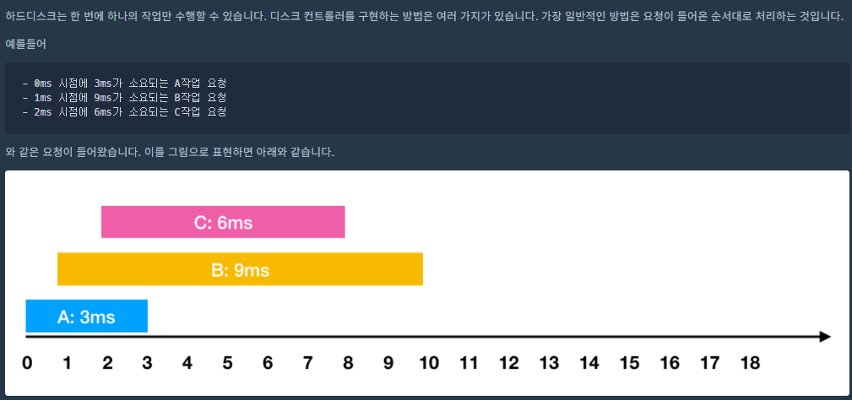
매주 1 과제 LV2
1. 문제 해설

Slide 4
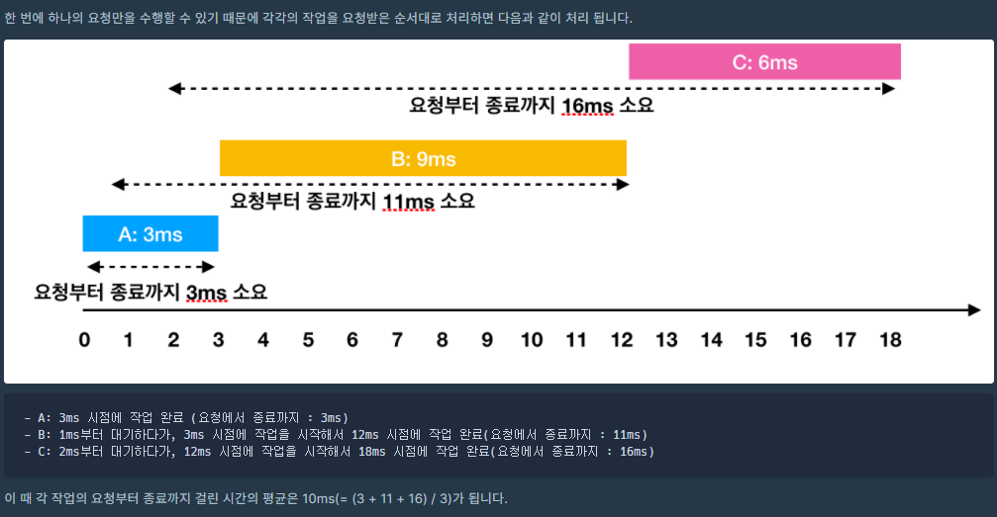
매주 1 과제 LV2
1. 문제 해설

Slide 5
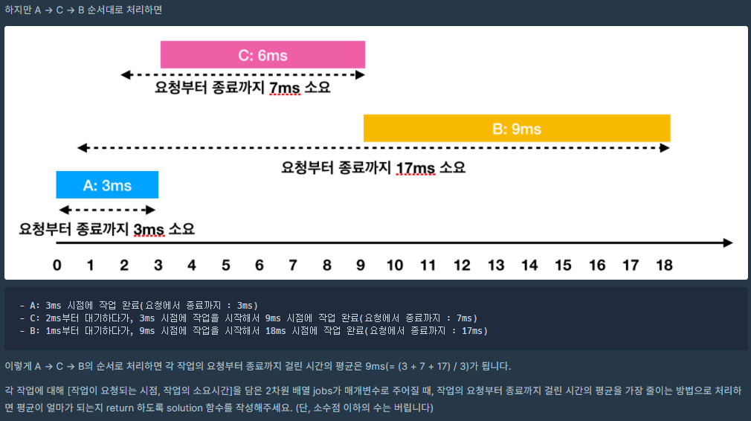
매주 1 과제 LV2
1. 문제 해설

Slide 6
매주 1 과제 LV2
1. 문제 해설
주어진 것 :
• 작업의 요청 시간과 소요시간이 저장된 2차원배열 jobs
• 0 <= 요청 시간 <= 1,000, 1 <= 소요시간 <= 1,000
• 한 번에 하나의 작업만 수행
• 작업이 수행되지 않고 있을 때는 먼저 요청이 들어온 작업부터 처리
구해야 할 것 :
• 작업의 요청부터 종료까지 걸린 시간의 평균 중 최솟값

Slide 7
매주 1 과제 LV2
1. 문제 해설
우선순위큐 (priority queue):
• 들어온 순서에 상관없이 우선순위가 높은 데이터가 먼저 나오는 자료구조
• 힙(Heap)을 사용하여 구현
- 완전 이진 트리
- 모든 노드는 자식 노드들 보다 더 큰 우선순위를 가진다.
- 우선순위가 값의 크기이면
Max Heap : 부모 노드가 항상 자식 노드의 값보다 크거나 같다.
Min Heap : 부모 노드가 항상 자식 노드의 값보다 작거나 같다.

Slide 8
매주 1 과제 LV2
1. 문제 해설
- 우선순위 큐 사용법
• #include <queue> 사용
• priority_queue<T,Container,Compare>pq
: T – 자료형, Container – 컨테이너, Compare – 비교함수를 사용한는 우선순위큐 pq를 생성
• pq.push(A) : 우선순위 큐에 A를 삽입
• pq.pop() : 우선순위 큐에서 top의 원소를 삭제
• pq.top() : 우선순위 큐에서 top에 있는 원소를 반환
• pq.empty() : 우선순위 큐가 비어있는지 여부를 true와 false를 반환

Slide 9
매주 1 과제 LV2
1. 문제 해설
- 문제 생각해보기
• 현재 시간이 A일 때 시작 가능한 작업은?
: 요청 시간이 A이하인 작업
: 작업이 요청 시간이 빠른 순서대로 정렬되어있으면 편하다.
: sort(jobs.begin(),jobs.end())
• 앞에 작업이 빨리 끝나야 다음 작업이 빨리 시작가능하다.
: 현재 수행 가능한 작업중 가장 처리 시간이 적은 작업을 가져올 필요성이 있다.
: 처리 시간이 제일 작은 작업이 먼저 나오는 우선순위 큐를 작성

Slide 10
매주 1 과제 LV2
1. 문제 해설
- 문제 생각해보기
• 현재 시간이 A일 때 시작 가능한 작업은?
: 요청 시간이 A이하인 작업
: 작업이 요청 시간이 빠른 순서대로 정렬되어있으면 편하다.
: sort(jobs.begin(),jobs.end())
• 앞에 작업이 빨리 끝나야 다음 작업이 빨리 시작가능하다.
: 현재 수행 가능한 작업중 가장 처리 시간이 적은 작업을 가져올 필요성이 있다.
: 처리 시간이 제일 작은 작업이 먼저 나오는 우선순위 큐를 작성

Slide 11
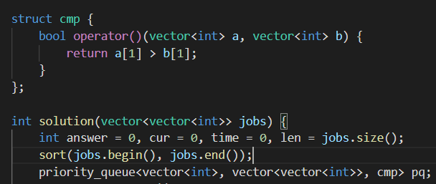
매주 1 과제 LV2
2. 문제 풀이
- 문제 구현
• cur: 현재 탐색하는 작업
time: 현재 시간(작업이 완료된)
• 작업의 요청이 빠른 순서대로 정렬
• 소요시간이 빠른 작업이 먼저 나오도록
하기위한 cmp에 비교연산자 구현

Slide 12
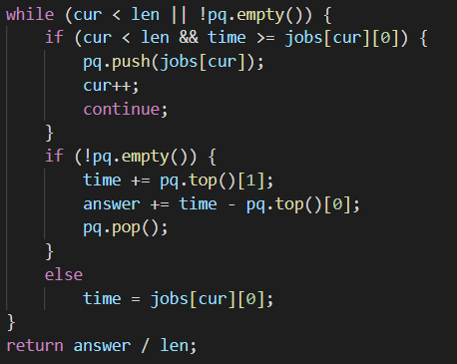
매주 1 과제 LV2
2. 문제 풀이
- 문제 구현
• 먼저 현재시간 내에 수행 가능한 모든 작업들을
pq에 넣어준다.
• pq에 들어있는 값은 현재 수행가능한 작업 뿐이고
처리 시간이 짧은 순서대로 pq에서 나오게 되므로
=> pq가 빌 때까지 하나씩 꺼내면서
시간과 정답을 갱신해준다.
• 현재 시간에서 수행가능한 작업이 없다면
다음 작업이 요청되는 시간으로 이동
• 구해야할것은 평균!

